Slide 1

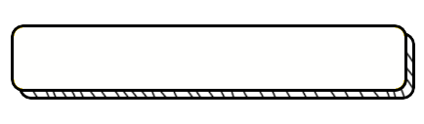


Dịp hè năm ngoái, Tít được về quê chơi với ông bà nội, em vui lắm. Lên Hà Nội, em kể lại những chuyện khi về quê chơi với mọi người. Bây giờ mình cùng nghe Tít kể chuyện nhé!

Slide 2










Slide 3



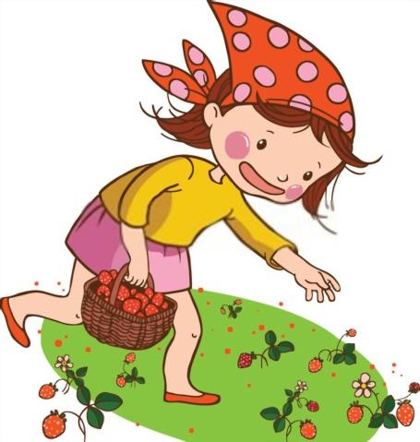




Ông bà Tít có một vườn dâu tây chín mọng. Cùng Tít đến vườn thu hoạch thôi nào!
Notes:
Nhấn nút play để bắt đầu trò chơi.

Slide 4
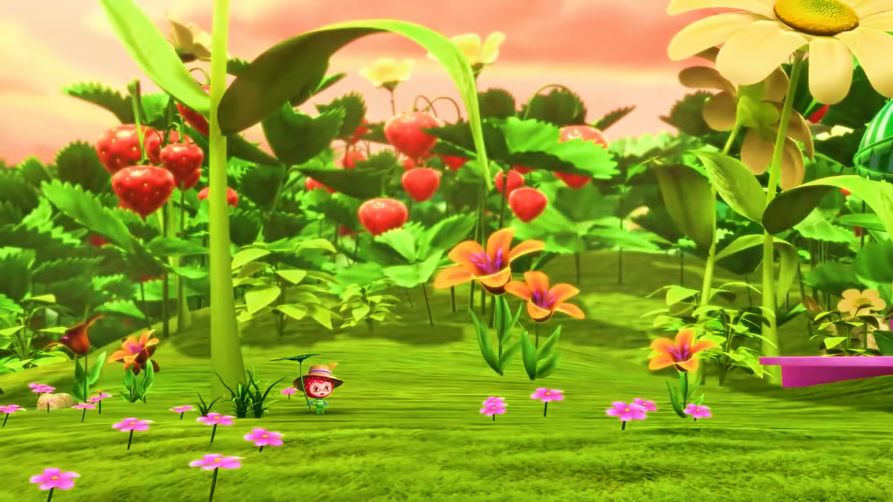

2
1
3
Tiếp tục bài học
Notes:
Nhấn theo thứ tự từ quả dâu số 1 -> 5.

Slide 5

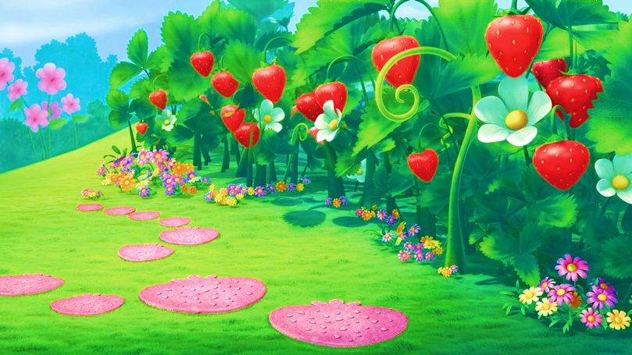


Bài 1:
a. Viết cho đầy đủ bảng đơn vị đo độ dài sau:
 | Lớn hơn mét |  |  | Mét | Bé hơn mét
Kí hiệu |  |  | dam | m | dm
Quan hệ giữa các đơn vị đo liền nhau |  |  |  | 1 m = 10 dm = 0,1 dam
km
hm
cm
mm
1 km
= 10 hm
1 hm
= 10 dam
= 0,1 km
1 dam
= 10 m
= 0,1 hm
1dm
= 10 cm
= 0,1 m
1 cm
= 10 mm
= 0,1 dm
1 mm
= 0,1 cm
Notes:
Sau khi hiện kết quả sẽ xuất hiện mũi tên màu hồng. Nhấn vào mũi tên để quay về slide trò chơi.

Slide 6
Bài 1:
b. Viết cho đầy đủ bảng đơn vị đo khối lượng sau:
 | Lớn hơn ki-lô-gam |  |  | Ki-lô-gam | Bé hơn ki-lô-gam
Kí hiệu |  |  | yến | kg | hg
Quan hệ giữa các đơn vị đo liền nhau |  |  |  | 1 kg = 10 hg = 0,1 yến
tấn
tạ
dag
g
1 tấn
= 10 tạ
1 tạ
= 10 yến
= 0,1 tấn
1 yến
= 10 kg
= 0,1 tạ
1 hg
= 10 dag
= 0,1 kg
1 dag
= 10 g
= 0,1 hg
1 g
= 0,1 dag
Notes:
Sau khi hiện kết quả sẽ xuất hiện mũi tên màu hồng. Nhấn vào mũi tên để quay về slide trò chơi.

Slide 7

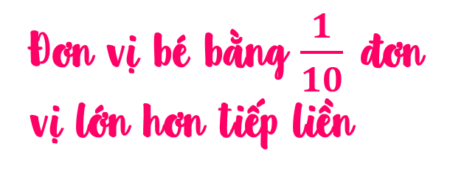
Trong bảng đơn vị đo đọ dài (hoặc bảng đơn vị đo khối lượng):
Đơn vị lớn gấp bao nhiêu lần đơn vị bé hơn tiếp liền ?
Đơn vị bé bằng một phần mấy đơn vị lớn hơn tiếp liền?
Đơn vị bé bằng $\frac{1}{10}$ đơn vị lớn hơn tiếp liền
Đơn vị lớn gấp 10 lần đơn vị bé tiếp liền
Notes:
Sau khi hiện kết quả sẽ xuất hiện mũi tên màu hồng. Nhấn vào mũi tên để quay về slide trò chơi.

Slide 8
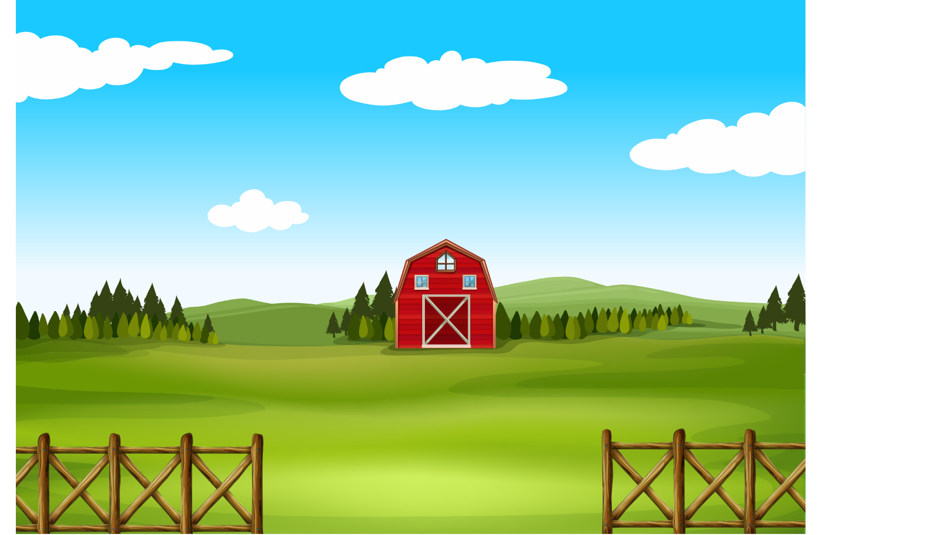


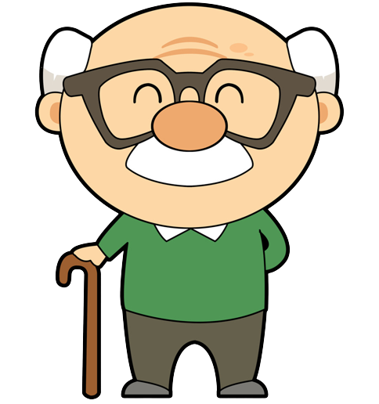
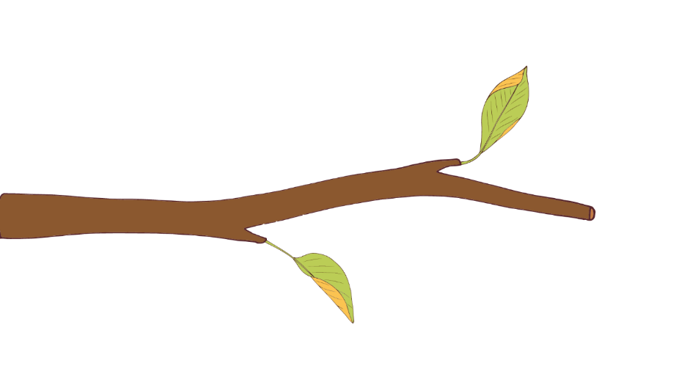
TÌM MỒI CHO CHIM
Vào một buổi sáng đẹp trời, ông rủ Tít đi tìm mồi cho những chú chim nhỏ....

Slide 9




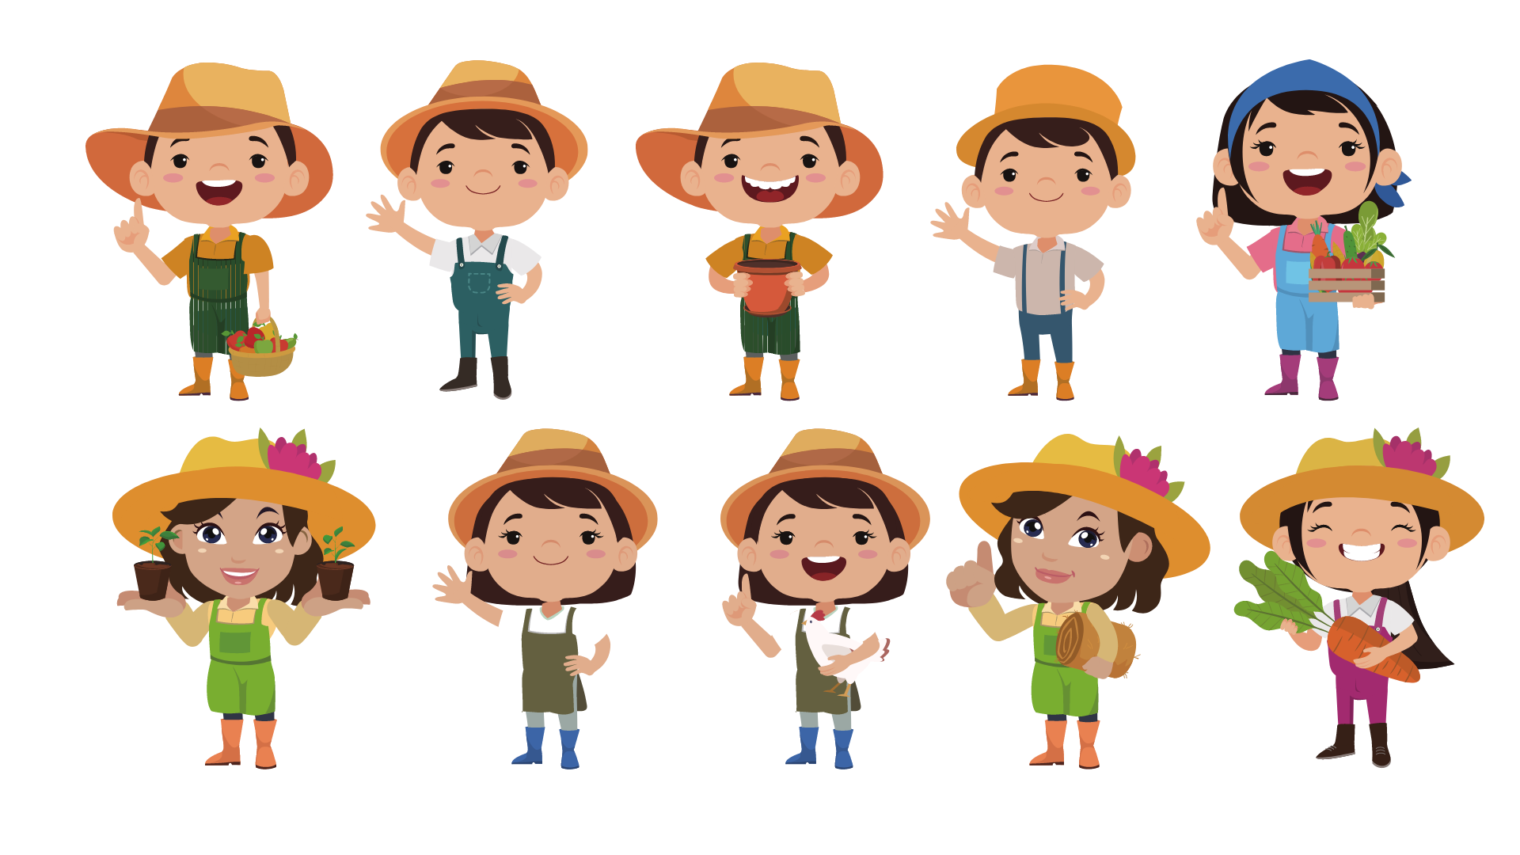
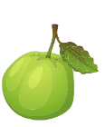



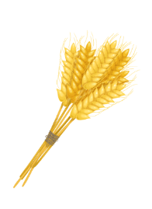


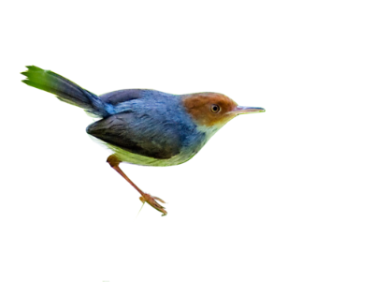
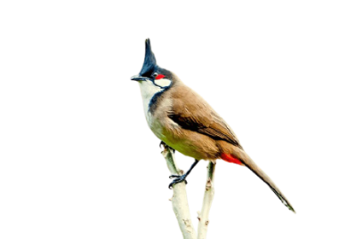
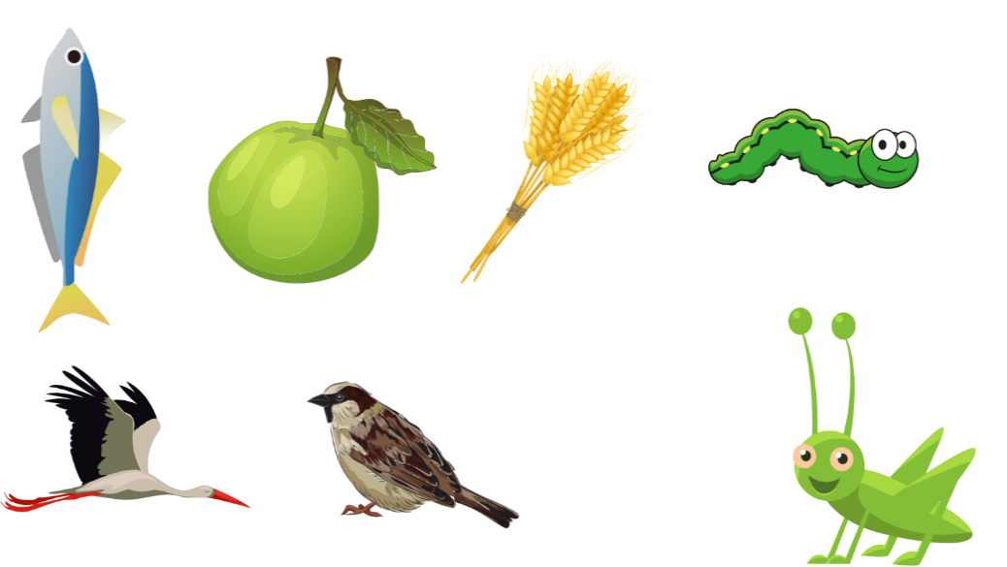

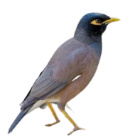




Tìm thức ăn cho mỗi chú chim
Hoàn thành
Bài 2. Viết (theo mẫu)
$$\frac{1}{10}$$
10
100
1 m = dm = cm = mm
1 m = dam = dam
a)
1000
b)
0,1
$$\frac{1}{1000}$$
1000
0,001
1km = m
1 m = km = km
$$\frac{1}{1000}$$
1 g = kg = kg
1kg = g
0,001
1000
$$\frac{1}{1000}$$
1 tấn = kg
1 kg = tấn = tấn
1000
0,001
Notes:
Thầy cô click vào mũi tên để về trang cũ

Slide 10


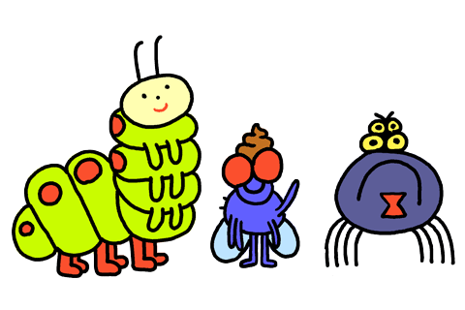
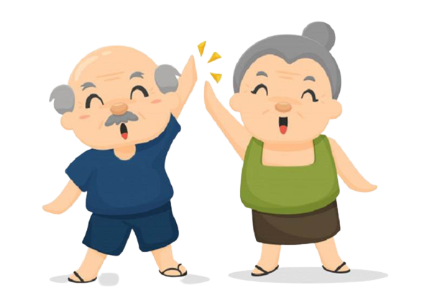







Bắt côn trùng
Cùng ông bà đi tìm bắt những con côn trùng để vườn hoa tươi đẹp thôi Tít ơi!

Slide 11

Bài 3: Viết số thích hợp vào
chỗ chấm (theo mẫu):
a)
5
285
5,285
5285 m = km m = km
1
827
1,827
1827 m = ……km …… m = …,……km
2
63
2,063
2063 m = ……km ……m = ….,……km
0
702
0,702
702 m = …km ……m = ….,……km

Slide 12

Bài 3: Viết số thích hợp vàochỗ chấm (theo mẫu):
b)
3
4
3,4
34 dm = ... m… dm = …,... m
7
86
7,86
786 cm = … m …cm = …,… m
4
8
4,08
408 cm = … m …cm = …,…m

Slide 13

Bài 3: Viết số thích hợp vàochỗ chấm (theo mẫu):
c)
6258 g = kg g = kg
6
258
6,258
2
65
2065 g = … kg … g = …,… kg
2,065
8
47
8,047
8047 kg = … tấn … kg = ..,… tấn

Slide 14



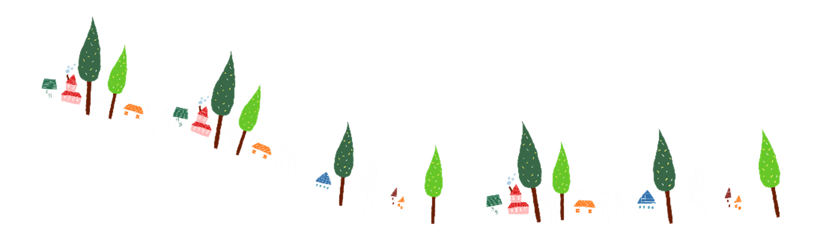


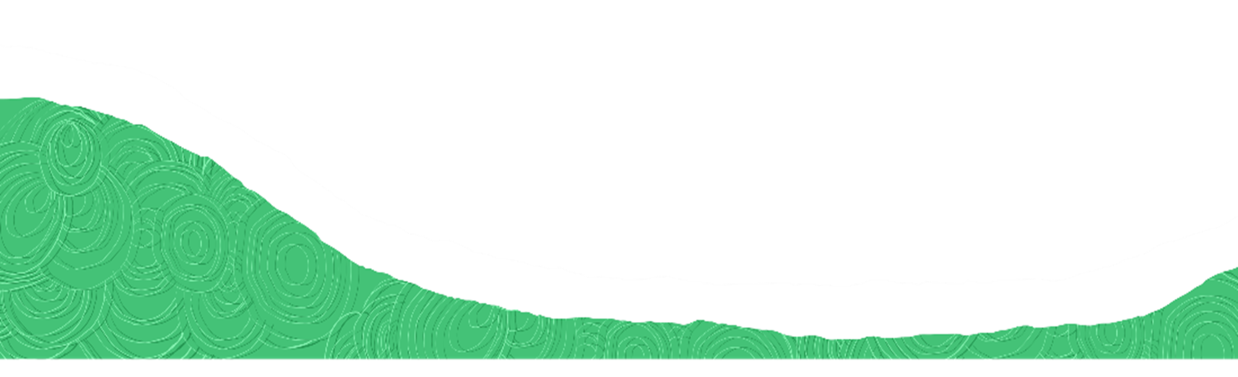
Chuyến về thăm quê của tớ thật thú vị phải không các bạn! Chúc các bạn mùa hè có thật nhiều chuyến đi vui vẻ như tớ nhé! Tạm biệt các bạn!

Slide 15
Dặn dò
Ôn tập về đơn vị đo độ dài, đơn vị đo khối lượng.
Đọc trước bài “Ôn tập về đo độ dài và đo khối lượng (tiếp theo)”.

